Slide 1
第四章 力系的平衡
§4-1 空间任意力系的平衡
§4-2 平面任意力系的平衡
§4-3 静定与静不定问题
§4-4 物体系统的平衡

Slide 2
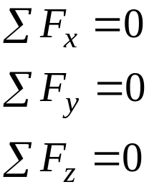

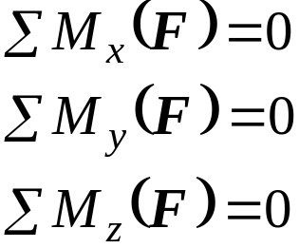

§4-1 空间任意力系的平衡（书§3.5）
1.空间任意力系的平衡方程
空间力系平衡

Slide 3
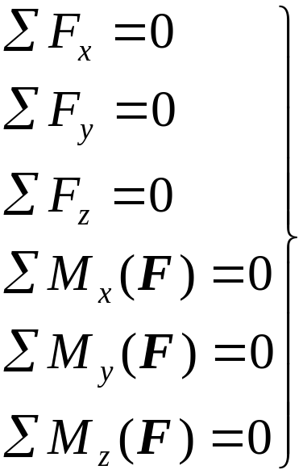
1.空间任意力系的平衡方程
空间力系平衡
一个研究对象可以列6个独立平衡方程.
3个投影方程和3个对轴的矩方程.
平衡方程的其他形式(至少三矩).
方程的求解次序,避免解联立方程.

Slide 4
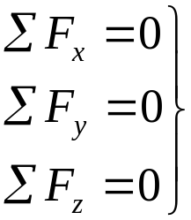
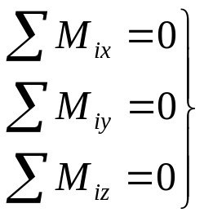
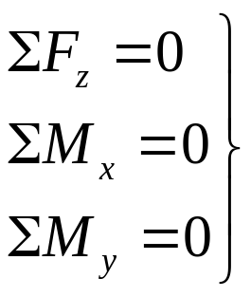
2.空间特殊力系的平衡方程
空间汇交力系
解析条件
几何条件
力系的力多边形自行封闭。
空间力偶系
解析条件
几何条件
力系的力偶矩多边形自行封闭。
空间平行力系
解析条件

Slide 5


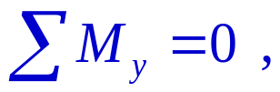

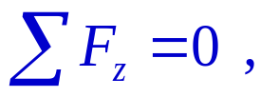

例 在三轮货车上放着一重W=1000kN的货物，重力W的作用线通过矩形底板上的点M。已知O₁O₂=1m， O₃D=1.6m，O₁E=0.4m，EM=0.6m，点D是线段O₁O₂的中点，EM⊥O₁O₂。试求A，B，C各处地面的铅直反力。
O₁
A
z
E
M
O₃
F_{A}
F_{C}
O₂
D
O₁
y
F_{B}
C
E
M
B
W
D
解:1.取货车为研究对象
x
O₂
O₃
W
2.受力分析如图
3.列平衡方程
4.联立求解

Slide 6
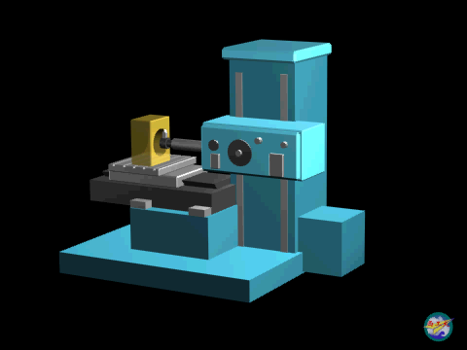
例 镗刀杆的刀头在镗削工件时受到切向力F_{z}，径向力F_{y}，轴向力F_{x}的作用。各力的大小F_{z}=5000N，F_{y}=1500N，F_{x}=750N，而刀尖B的坐标 x=200mm，y=75mm，z = 0。如果不计刀杆的重量，试求刀杆根部A处的约束反力。
z
y
200
F_{z}
A
B
F_{y}
75
F_{x}
x

Slide 7




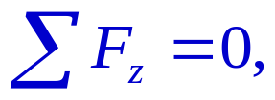





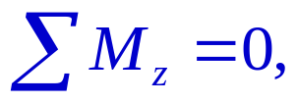
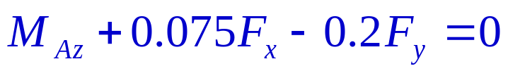






解：
1.取镗刀杆为研究对象,受力分析如图。
z
2.列平衡方程。
M_{Az}
F_{Az}
F_{Ay}
M_{Ay}
y
A
F_{Ax}
M_{Ax}
F_{z}
B
F_{y}
F_{x}
x

Slide 8
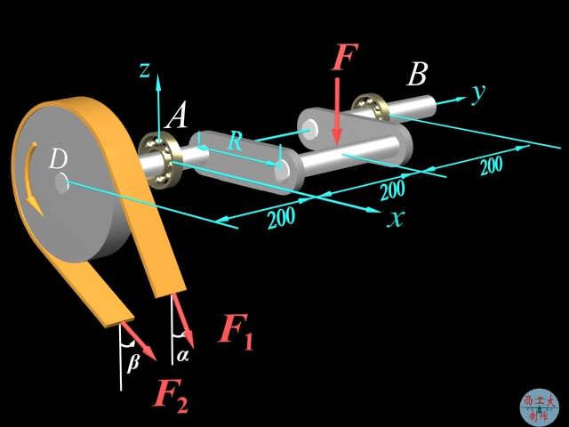
例 在图中皮带的拉力F₂=2F₁，曲柄上作用有铅垂力F=2000N。已知皮带轮的直径D=400mm，曲柄长R=300mm，皮带1和皮带2与铅垂线间夹角分别为α和β, α =30º, β=60º，其它尺寸如图所示，求皮带拉力和轴承约束力。

Slide 9
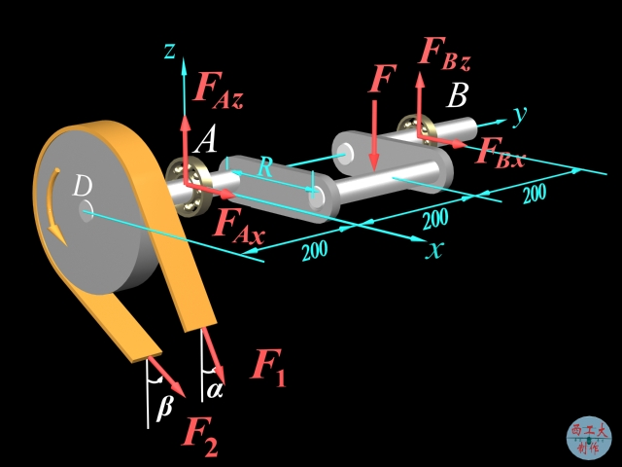
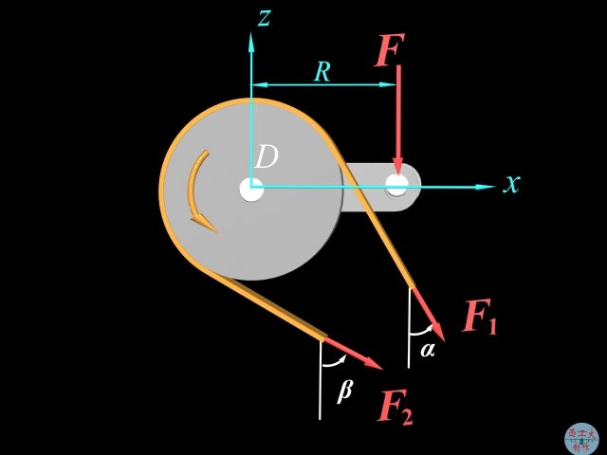
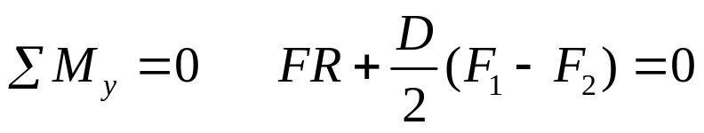
解：
以整个轴为研究对象，受力分析

Slide 10
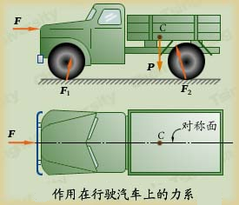
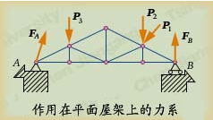
§4-2 平面任意力系的平衡（书§2.3.3）
力作用线在同一平面内，但彼此不汇交一点，
且不都平行的力系称为平面力系。
力系中各力近似作用在同一平面
力系有对称平面

Slide 11
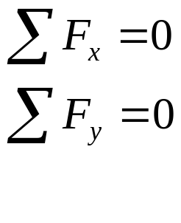
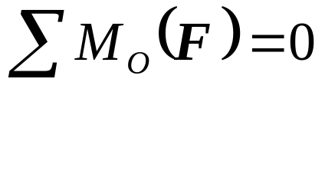
1.平面任意力系的平衡方程
平面力系可以简化为一个力和一个力偶。
平面力系平衡

Slide 12
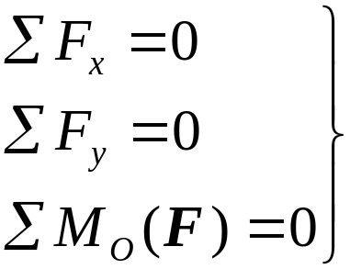
1.平面任意力系的平衡方程
平衡方程的基本形式
力系中各力在任选的两正交坐标轴上投影的代数和为0， 力系中各力对任一点之矩的代数和也等于0。
对一个研究对象建立的独立方程数为3个.
方程中至少有一个矩方程.
投影轴及矩心均为任意.

Slide 13
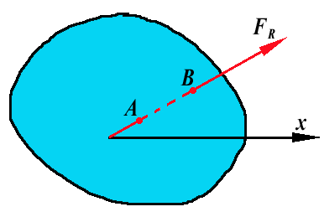
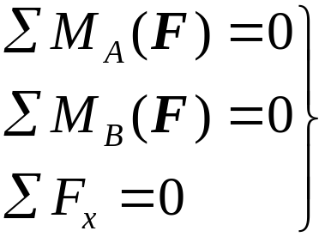
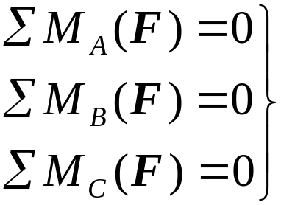
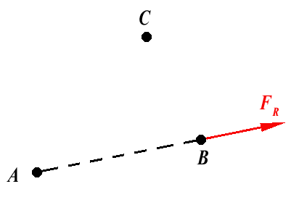
1.平面任意力系的平衡方程
平衡方程的其它形式
二矩式
附加条件:AB连线不能与x轴垂直
三矩式
附加条件:A、B、C不能共线

Slide 14
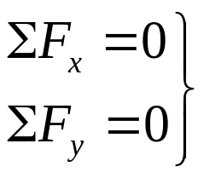
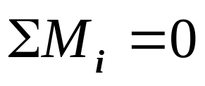
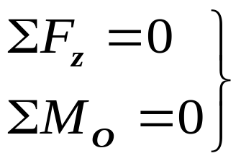
2.平面特殊力系的平衡方程
平面汇交力系
解析条件
几何条件
力系的力多边形自行封闭。
平面力偶系
解析条件
平面平行力系
解析条件

Slide 15
例 如图所示是汽车制动机构的一部分。司机踩到制动蹬上的力F=212N，方向与水平面成α=45°。当平衡时，BC水平，AD铅直，试求拉杆BC所受的力。已知CA=24cm，DC=6cm，又B，C，D都是光滑铰链，机构的自重不计。
F
A
α
24
C
B
6
D

Slide 16

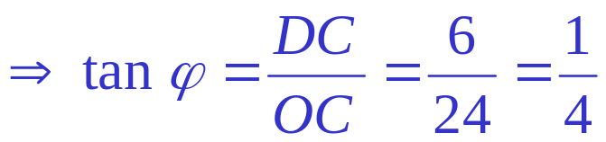
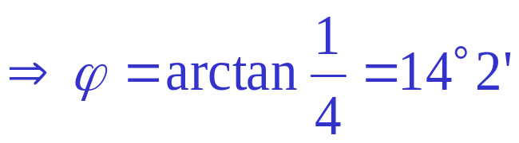
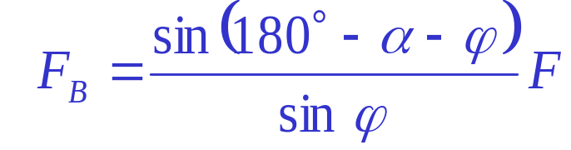
解1
1. 取制动蹬ABD作为研究对象。
F
2. 画出受力图。
α
A
3. 应用平衡条件画出F，F_{B} 和F_{D}的闭合力三角形。
24
C
B
4. 由几何关系得
6
D
F
A
F_{D}
α
B
F_{B}
F
O
ϕ
α
ϕ
F_{B}=750 N
F_{D}
F_{B}
D

Slide 17
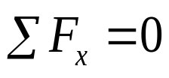

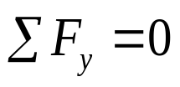

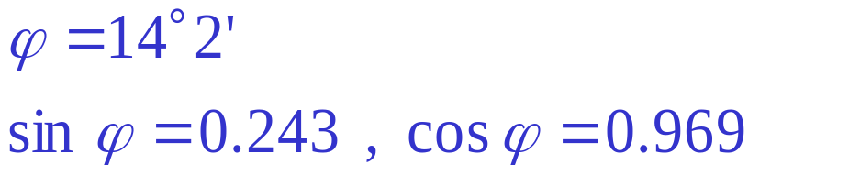
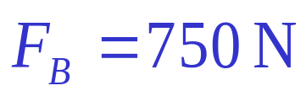
解2
1. 取制动蹬ABD作为研究对象。
F
α
A
2. 画出受力图。
24
3. 列平衡方程。
C
B
6
D
y
F
A
α
B
F_{B}
x
O
ϕ
F_{D}
问：若不用三力平衡汇交定理？
D

Slide 18
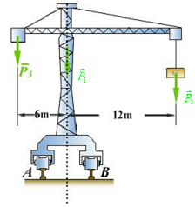













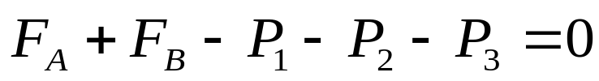

例 已知：P₁=700kN, P₂=200kN, AB=4m.求
（1）起重机满载和空载时不翻倒时的平衡载重P₃ ；
（2）P₃=180kN，轨道AB给起重机轮子的约束力。
解：研究起重机，受力分析
空载时，
P₃
P₁
P₂
满载时，
F_{A}
F_{B}

Slide 19
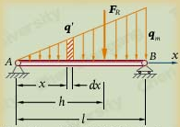
在轴线平面内受横向力或力偶作用的杆件—梁
F
M
简支梁
F
M
连续梁
组合梁
外伸梁
F
M
悬臂梁
分布载荷的处理
F_{R}
q
l

Slide 20


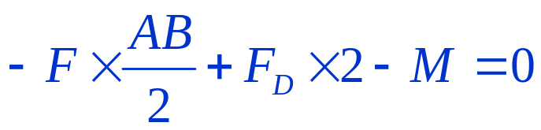


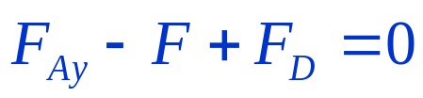
例 梁AB上受到一个均布载荷和一个力偶作用，已知载荷集度（即梁的每单位长度上所受的力）q=100 N/m，力偶矩大小M =500N⋅m。长度AB=3m，DB=1m。求支座D和A处的约束力。
q
M
解：取AB梁为研究对象，受力如图所示。
A
B
D
F
2m
1m
F_{Ay}
M
A
C
F_{Ax}
D
B
F_{D}
F =q×AB=100×3=300 N
F_{D}= 475 N
F_{Ay}= ̶ 175 N

Slide 21
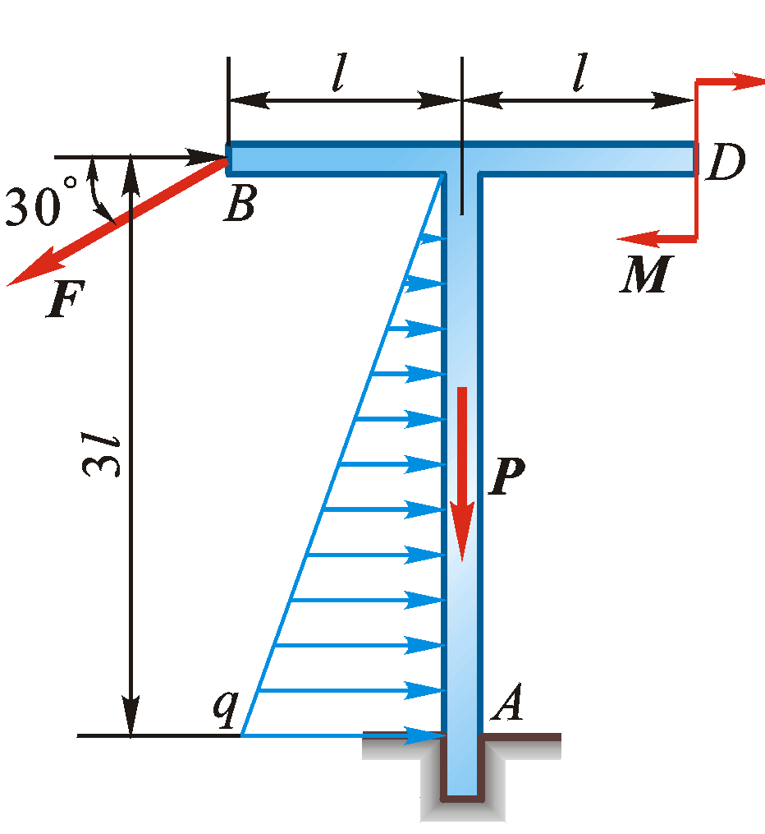
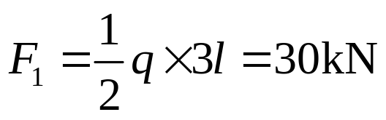

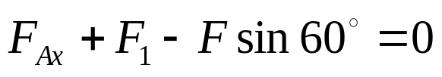
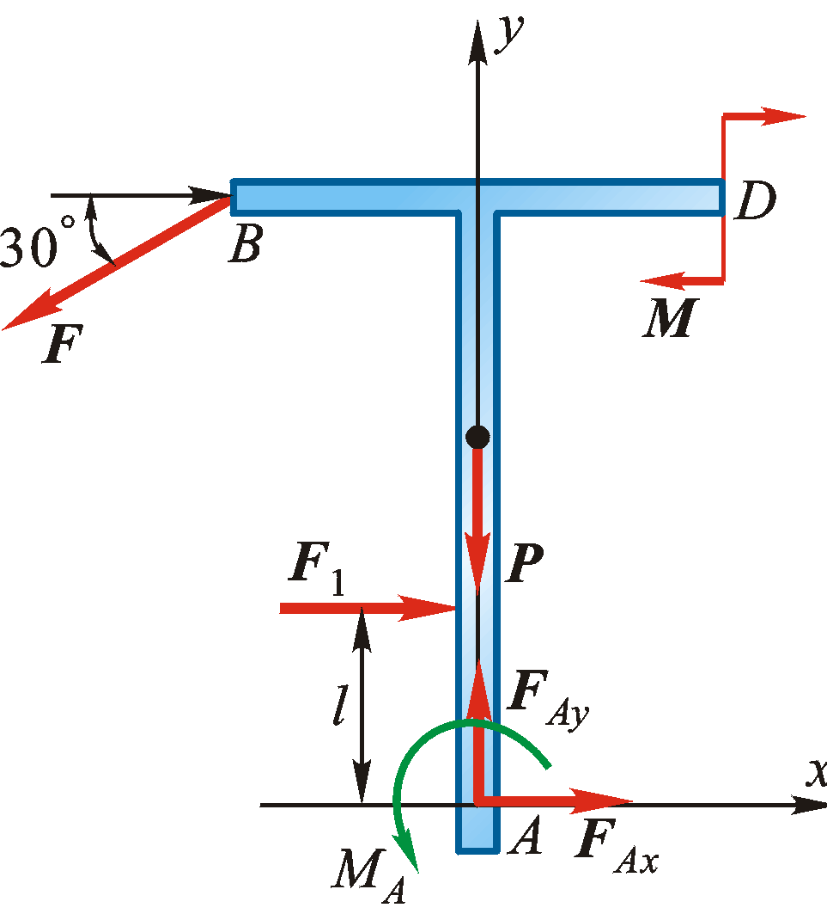






例 已知：P=100kN，M =20kN⋅m，q=20kN/m，F=400kN,求固定端A处的约束力.
M
解：研究T型刚架，画受力图.
列平衡方程
M

Slide 22
求解平面力系平衡问题的方法和步骤归纳如下：
1．根据问题条件和要求，选取研究对象。
2．分析研究对象的受力情况，画受力图。画出研究对象所受的全部主动力和约束力。
3．根据力系类型写平衡方程。平面一般力系只有三个独立平衡方程。为计算简捷，应选取适当的坐标系和矩心，以使方程中未知量最少。
4．求解。校核和讨论计算结果。

Slide 23
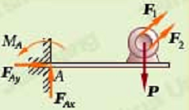
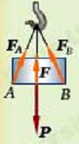
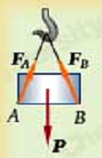
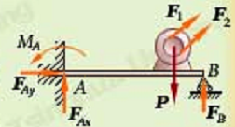
§4-3 静定与静不定问题（书§2.4.1）
静定与静不定概念
静定问题：未知量个数=独立的平衡方程个数；由平衡条件可求出全部确定的未知量。
静不定问题：未知量个数>独立的平衡方程个数。不能由平衡条件求出全部确定的未知量。

Slide 24
1.如何判定?
比较独立平衡方程个数与未知量个数。
约束类型(完全约束、不完全约束、多余约束)
2.静不定次数
静不定次数=未知量个数-独立方程个数
3.静不定问题的求解
在刚体已无自由度的基础上,增加“多余”约束.
“多余”约束,力“多余”,刚度不多余.
约束反力与变形有关,需补充变形协调方程(材力)

Slide 25
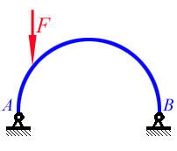
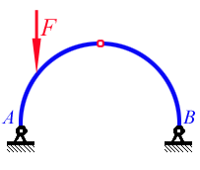






判断下面结构是否静定？静不定次数?

Slide 26
§4-4 物体系统的平衡（书§ 2.4.2 ）
物体系统是指由几个物体通过约束组成的系统。
(1)整体系统平衡，每个物体也平衡。因此，可取整体或部分系统(有关联的若干物体)或单个物体为研究对象。
(2)分清系统内力和外力。
(3)如系统由n个物体组成，而每个物体在平面力系作用下平衡，则有3n个独立的平衡方程，可解3n个未知量。
(4) 灵活选取研究对象和列写平衡方程。

Slide 27







分析例 已知：a、P、Q。求A、B 的约束反力。
解：(1)考虑整体，受力如图
(2)考虑左半部,受力如图所示

Slide 28
讨论
1.分别研究左、右部分列6个方程也可求解。
2.若以整体为研究对象列4个方程求解，是否可行？
3.若以整体、左、右部分分别为研究对象列9个方程求解，是否可行？

Slide 29








C
例 如图所示机构的自重不计。圆轮上的销子A放在摇杆BC上的光滑导槽内。圆轮上作用一力偶，其力偶矩为M₁=2kN·m，OA=r =0.5m。图示位置时OA与OB垂直, α=30º, 且系统平衡。求作用于摇杆BC上的力偶矩M₂及铰链O，B处的约束力。
M₂
A
r
O
解：
先取圆轮为研究对象
F_{A}
M₁
F_{A}= F_{O}
A
O
B
M₁
F_{O}
C
取摇杆BC为研究对象
M₂
A
F′_{A}
F_{B}
B

Slide 30





例 刚杆AB，轮C和绳子AC组成的物体系统.已知:杆上受到一主动力偶M的作用，AC=2R,轮半径R, 各杆自重不计,接触面光滑.试确定绳子的拉力及铰链A对AB杆的约束反力及地面对轮C的反力。
B
B
解: 1.研究AB杆
F_{D}
M
M
D
D
R
F_{A}
C
30°
A
30°
A
E
2.研究轮C
F_{D}'
D
F_{A}'
F_{E}
C
A
F
E
F_{E}
若以整体为研究对象？

Slide 31














例 图示结构，各杆自重不计。已知：l,q,M。试确定固定端E处约束反力。
解：首先以AC杆为研究对象，受力如图所示。
以整体为研究对象，受力如图

Slide 32

练习1 A，B，C，D处均为光滑铰链，物块重为G，通过绳子绕过滑轮水平地连接于杆AB的E点，各构件自重不计，试求B处的约束力。

Slide 33












F_{Ay}
解：
1.取整体为研究对象。
F_{Ax}
2.受力分析如图。
3.列平衡方程。
F_{Cx}
F_{Cy}
G
4.取杆AB为研究对象，受力分析如图。
F_{Ay}
F_{Ax}
F_{E}
F_{Bx}
F_{By}

Slide 34
练习2 如图已知 F=15 kN，M =40 kN·m。各杆件自重不计，试求D和B处的支座约束力。
F
60°
B
C
E
2m
α
M
A
4m
4m
2m
2m
2m
D

Slide 35








解：1.先取BC为研究对象，受力分析如图。
F_{By}
F
60°
C
F_{Cx}
F_{Bx}
B
E
F_{By} = 6.5kN
2m
2m
F_{Cy}
2.再取BCD为研究对象，
F_{By}
F
60°
C
F_{Bx}
B
E
M
4m
2m
2m
2m
D
F_{Dx}
F_{Dy}
F_{Bx} = 20.75kN
F_{Dx} = 13.25kN
F_{Dy} = 6.5kN

Slide 36
练习3 平面构架如图示。C、D处均为光滑铰链连接，BH杆上的销钉B置于AC杆的光滑槽内，AB =BC =1 m。不计各构件重量和各处摩擦，已知q =100 N/m， M =100 Nm，求A、B、C处所受的力。
C
q
B
60°
H
M
D
1.6 m
A
60°
E

Slide 37














解：(1) 取整个系统为研究对象
C
q
B
60°
H
M
D
1.6 m
A
60°
E
F_{Ex}
(2) 取杆BDH为研究对象
F_{Ax}
F_{Ay}
F_{Ey}
F ′_{B}
q
D
B
H
(3) 取杆ABC为研究对象
F_{Dx}
M
F_{Dy}
C
F_{Cx}
F_{Cy}
B
F_{Ax}
F_{B}
A
F_{Ay}

Slide 38
求解策略
研究对象的选取,尤其是第一个研究对象.
⎯ 问题的突破.
平衡方程的选取,尤其是第一个方程.
⎯ 矩式(矩心)和投影式(投影轴)
求解的次序,先解含一个未知量的方程.
⎯ 避免解联立方程.
注意: 1.销钉处的力如何处理
2.中间结果为负值时,代入为代数值,受力图遵守作用力反作用力不变.

Slide 39



例 如图所示，已知重力G，DC =CE=AC=CB=2l；定滑轮半径为R，动滑轮半径为r，且R=2r=l, θ=45°。试求：A，E支座的约束力及BD杆所受的力。
D
F_{A}
K
A
C
B
Ⅰ
解：1. 选取整体研究对象，
F_{Ey}
E
F_{Ex}
Ⅱ
D
F_{DB}
G
K
F_{Cx}
F_{K}
2. 研究对象DCE，
C
F_{Cy}
F_{Ey}
F_{Ex}
若求销钉B给AB杆的力，如何？
E

Slide 40


本章小结
1．空间任意力系平衡的必要与充分条件
空间力系平衡方程
2．平面任意力系平衡的必要与充分条件
平面力系平衡方程

Slide 41
3．静定与静不定问题
4．物体系统的平衡问题：
注意研究对象的选取，
正确的受力分析，
合适的投影和矩方程。
5．静力学的任务:
分析受力→平衡条件→约束反力（平衡位置）

Slide 42
静力学专题
-----桁架的内力计算
一种典型的力学建模问题

Slide 43



悉尼海港大桥
工程中的各种桁架结构

Slide 44



工程中的各种桁架结构

Slide 45



工程中的各种桁架结构

Slide 46

工程桁架是由若干直杆在两端通过焊接、铆接所构成的几何形状不变的工程承载结构。其具有用料省、自重轻、承载能力强等优点，因此在工程中应用广泛。

Slide 47


如何进行桁架内力计算？
桁架静力分析的任务
确定桁架的支撑约束力和各杆内力
建立力学模型
桁架的设计（安全又经济）
分析计算
实验验证

Slide 48




平面桁架模型
平面桁架⎯各杆件轴线在同一平面
节点⎯各杆件轴线的交点
焊接
铆接
螺栓连接

Slide 49




平面桁架模型
1.各杆件为直杆，各杆轴线位于同一平面内。
2.各杆件在节点处均为光滑铰链连接。
3.各杆件自重不计或平均分布在节点上。载荷作用在节点上且位于桁架几何平面内。
理想桁架
桁架中每根杆件均为二力杆

Slide 50

平面桁架的杆件内力测量(实验测量)
实验目的: 测量桁架杆件中各杆的受力
实验对象: 几何尺寸相同,连接方式不同(焊.铆.铰)
实验方法: 贴应变片,测变形→力
实验结论: 相同的载荷作用下,不同的连接方式对力的结果影响不大.

Slide 51





求平面桁架各杆内力的方法
以一个铰链三角形框架为基础，每增加一个节点需增加二根杆件，可以构成无余杆的平面桁架----简单桁架
m -杆件数, n -节点数
平面简单桁架（平面静定桁架）
节点法 — 应用共点力系平衡条件，逐一研究桁架上每个节点的平衡。
截面法 — 应用平面任意力系的平衡条件，研究桁架由截面(假想)切出的某一部分的平衡。

Slide 52






例1 如图平面桁架，求各杆内力。已知铅垂力F_{C} =4kN，水平力F_{E} =2kN。
F
E
F_{E}
解：
节点法
a
A
a
a
a
B
1.取整体为研究对象,受力分析如图。
C
D
F_{C}
F
E
F_{E}
F_{Ay}
F_{B}
F_{Ax}
A
C
D
B
F_{C}
F_{Ax}= －2 kN，F_{Ay}= 2 kN，F_{B} = 2 kN

Slide 53









2.取节点A，受力分析如图。
F
E
F_{E}
F_{Ay}
F_{B}
F_{AF}
F_{Ax}
A
C
D
B
A
F_{Ax}
F_{C}
F_{AC}
F_{Ay}
F
F_{FE}
F_{FA}
3.取节点F，受力分析如图。
F_{FC}

Slide 54










F
E
F_{E}
4.取节点C，受力分析如图。
F_{Ay}
F_{B}
F_{Ax}
A
C
D
B
F_{C}
F_{DE}
F_{CF}
5.取节点D，受力分析如图。
F_{CE}
D
C
F_{DC}
F_{DB}
F_{CA}
F_{CD}
F_{C}
F_{B}
F_{BE}
6.取节点B，受力分析如图。
B
F_{BD}

Slide 55







F
m
E
F_{E}
截面法
F_{Ay}
F_{B}
1.取整体为研究对象,受力分析如图。
A
a
a
a
a
F_{Ax}
C
D
B
F_{C}
m
F_{Ax}= －2 kN
F_{Ay}= 2 kN
F_{B} = 2 kN
2.作一截面m-m将三杆截断，取左部分为分离体，受力分析如图。
F
F_{FE}
E
F_{Ay}
A
F_{CE}
a
D
F_{Ax}
C
F_{CD}
F_{C}

Slide 56



零杆的确定
（1）若某节点只与两杆相连，节点上无主动力，两杆不平行，则两杆均为零杆。（右图1、2杆）
（2）若某节点与三杆相连，节点上无主动力，两杆平行，则第三杆为零杆。

Slide 57
求解技巧
首先去掉零杆.
求支座反力.
节点法通常从未知力少杆件入手,使独立平衡方程数等于未知量个数，避免解联立方程.一般假设杆件受拉力.
截面法用截面截得杆件数通常不超过3个.
合理使用截面技巧,节点法与截面法结合使用.

Slide 58
静力学专题
-----考虑摩擦的平衡问题

Slide 59

讨论 两等长的均质梯长l，两梯之间的夹角为2α。现有重为P的人沿梯子缓慢地向上爬，α在何范围内梯子保持静止？

Slide 60


建模1
C处为光滑铰链连接,不计梯子自重，地面光滑。
C
C
F_{Cy}
α
α
α
整体平衡，但AC无法平衡
P
A
B
A
F_{NA}
F_{NB}
F_{NA}
建模2
C处为光滑铰链连接, 梯子重均为Q，地面光滑。
C
C
F_{Cy}
α
α
α
P
a
Q
矛盾！
Q
A
B
Q
A
F_{NA}
F_{NB}
5个未知量，6个独立方程
F_{NA}

Slide 61









建模3
C处为光滑铰链连接, 梯子重均为Q，梯子与地面的摩擦系数为f。
C
7个未知量，6个独立方程
α
α
P
Q
Q
A
B
F_{A}
F_{B}
F_{NA}
F_{NB}
判断A、B谁先滑？
A先达到临界状态
C
F_{Cx}
F_{Cy}
α
F_{NA}
Q
a=l时，α取得最小值
A
F_{A}

Slide 62


A
习题2-14 不计自重梯子的两部分AB和AC在点A铰接，在D、E两点用水平绳连接，如图所示。梯子放在光滑的水平面上，其一边作用有铅垂力F，几何尺寸如图所示。求绳的张力大小。
h
l
l
F
a
D
E
θ
θ
B
C
思考：
1、不计自重；
2、不计摩擦；
3、未知量个数和独立方程数？

